Slide 1
Verdonck Helkijn - Amsterdam
Een genealogie die aanvangt met een huwelijk omstreeks 1785 van Pieter Arnoldus Verdonck en Maria Josepha Segard. Een kleinzoon van dit echtpaar trouwde 10 juni 1857 te Amsterdam en diens zoon Isidore geboren 29-9-1888 te Amsterdam verwierf bekendheid als vennoot van “Het Oostersch Tapijtenhuis Con & Verdonck” Pierre Verdonck een talentvol pianist en musicoloog behoort eveneens tot deze familie.

Slide 2
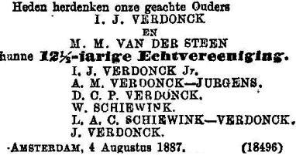

Slide 3
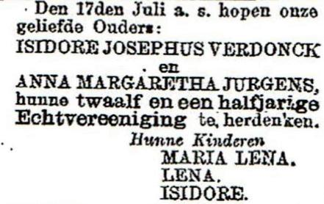
1895

Slide 4
Julien Verdonck 1873 -1924 Trouwde 9-3-1898 ‘s-Gravenhage Cornelia van der Ruit 1860 – 1927

Slide 5
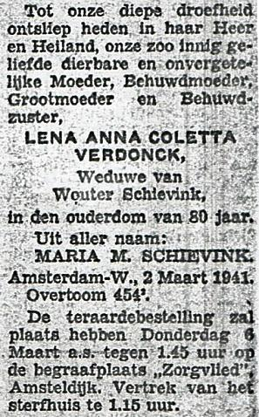

Slide 6
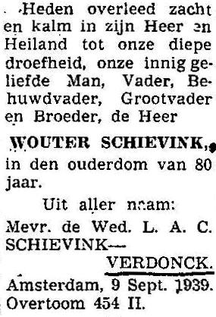

Slide 7
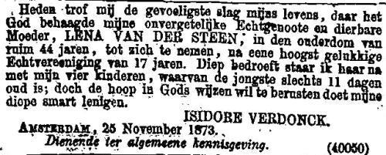

Slide 8
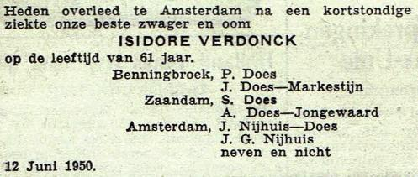
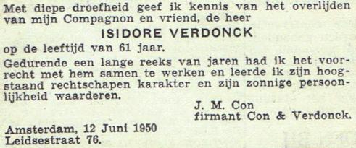

Slide 10
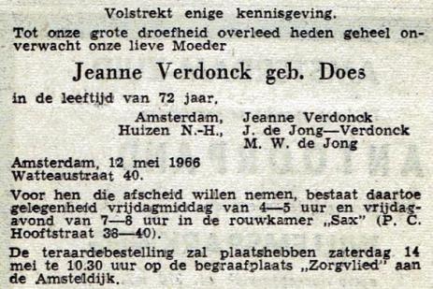
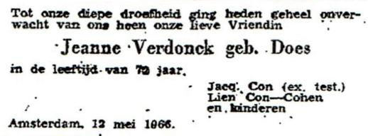

Slide 11
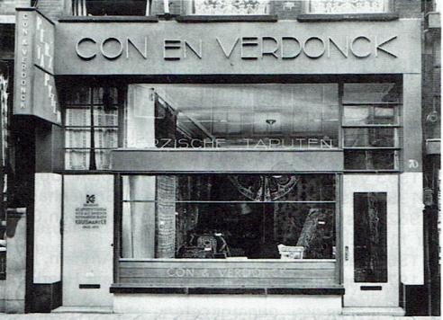
Leidsestraat 76 Amsterdam. Foto 1939. In 1953 nr. 74-76. Aldaar gevestigd van 1933-1987

Slide 12
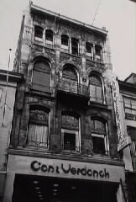
In de loop der jaren werden vanaf 1937 17 vestigingen toegevoegd aan “Het Oostersch Tapijthuis Con en Verdonck”. In 2016 is alleen nog een vestiging in Den Haag. Zie
www.con-verdonck.nl/nl/home.php In Amsterdam waren er zaken: Damrak 90a van 1982-1987 en
Beethovenstraat 81 van 1987-1997.

Slide 13
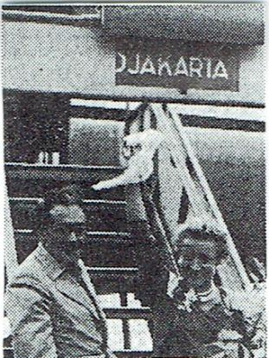
Pierre
Verdonck
1902-1985 Pianist en begeleider van Georgette Hagedoorn.
Pierre woonde samen met dichter Martinus Nijhoff
In de Kleine Kazernestraat in Den Haag. Op de foto Pierre en Georgetta

Slide 14
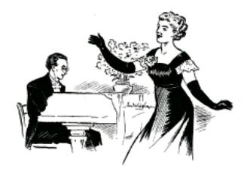
Georgette Hagendoorn en Pierre Verdonck juni 1953 Tekening Jan Wiegman

Slide 15
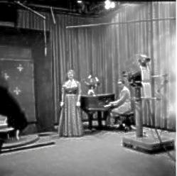
Georgette en Pierre

Slide 16
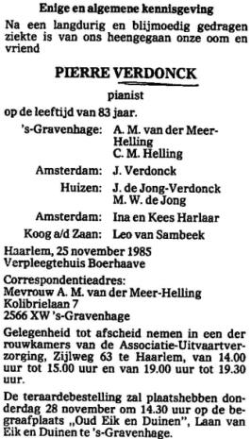

Slide 17
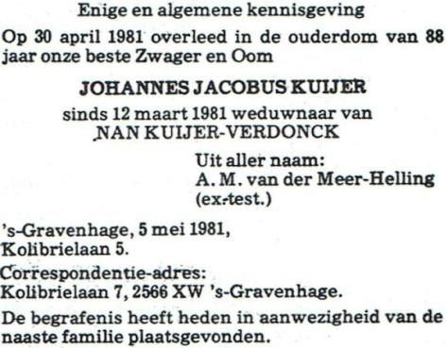

Slide 18
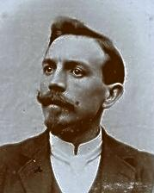
Charles Pierre Verdonck 1859-1934 trouw circa 1882 Octavia Josephine
Bruyneel
Op volgende dia zijn zoon Charles Théophile

Slide 19
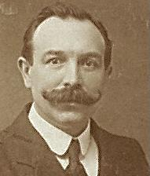
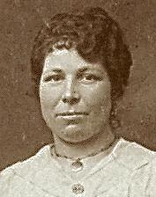
Charles Théophile Verdonck 1883-1958 en zijn vrouw Palmyre Maria Octavia
Opsomeren 1890-1977

Slide 20
